Slide 1

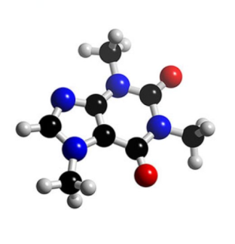
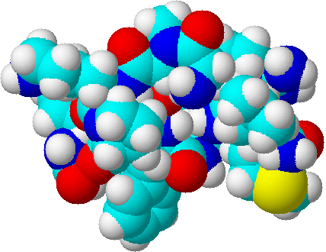
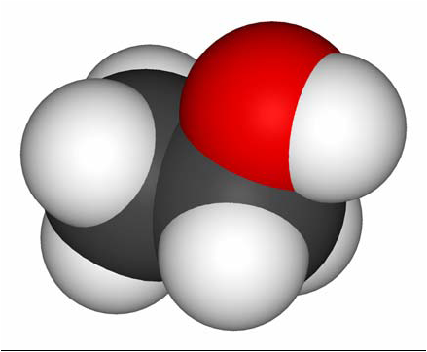
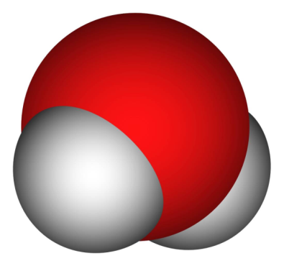
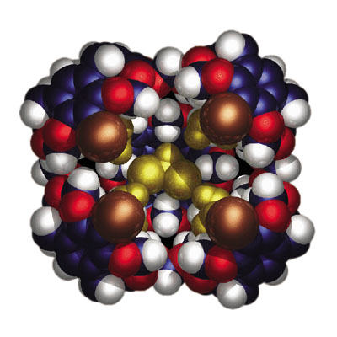
Автор: Зайнуллина Вера Викторовна, МОУ СОШ с УИОП п.Богородское
Строение вещества.
Молекулы
7 класс
Урок 5

Slide 2
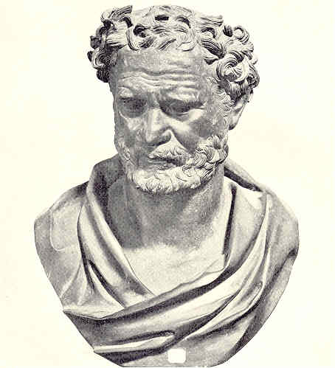
Предположение о строении вещества
Все вещества состоят из мельчайших частичек
Демокрит (460-370 до н.э.)

Slide 3
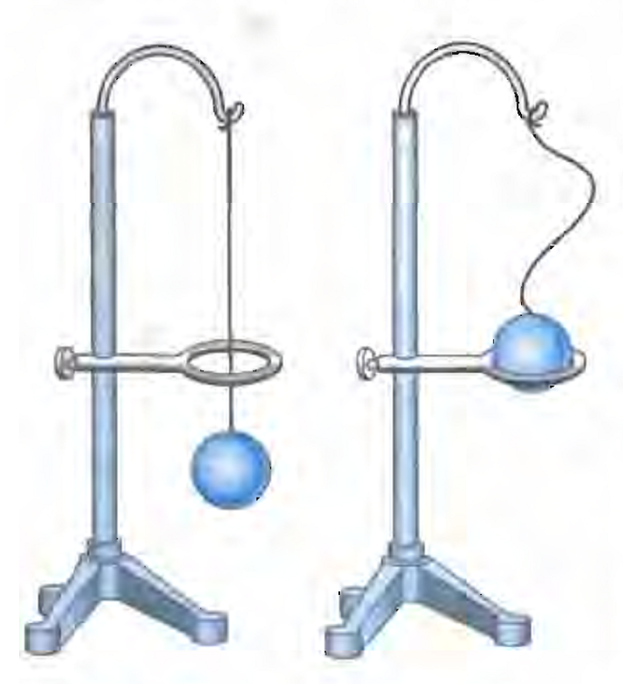
Опыт 1
Между частицами есть промежутки. При изменении температуры промежутки между частицами изменяются, при этом изменяется объем твердого тела

Slide 4
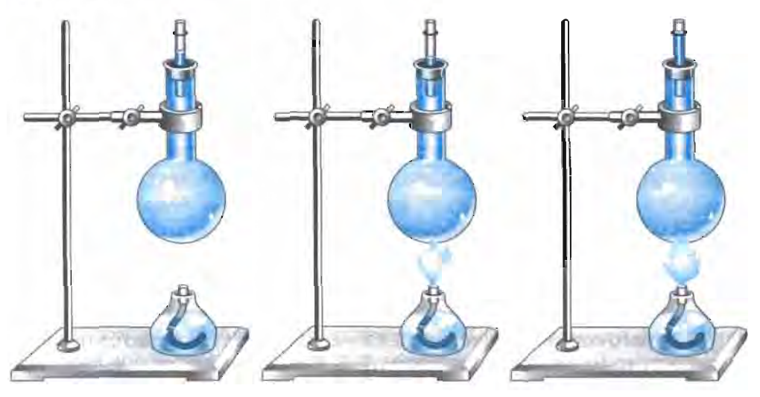
Опыт 2
Промежутки между частицами жидкости при нагревании увеличиваются

Slide 5
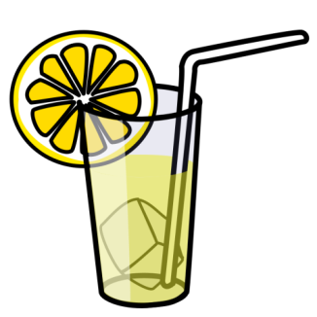
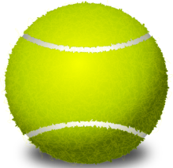
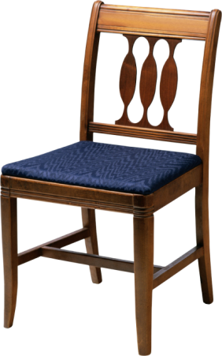
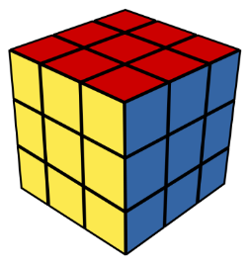
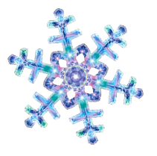
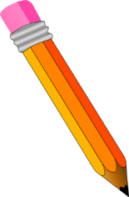


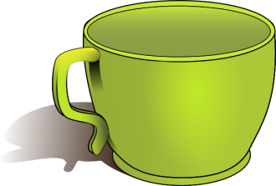
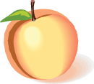
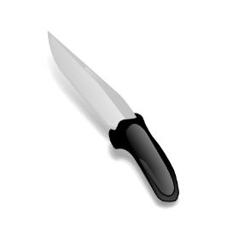
Все тела состоят из мельчайших частиц

Slide 6
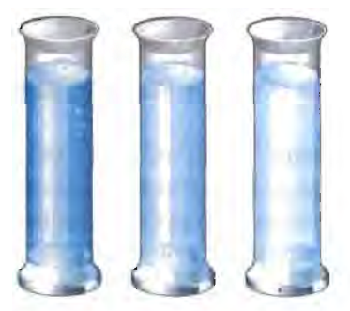
Опыт 3
Частицы очень маленького размера

Slide 7
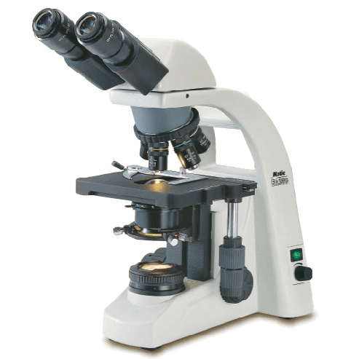
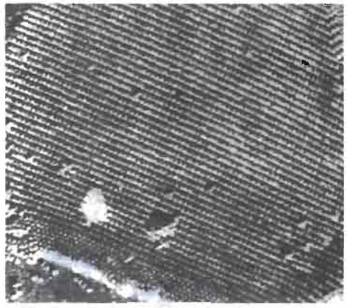
Молекулы – это мельчайшие частицы данного вещества

Slide 8

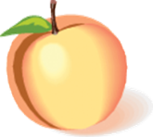

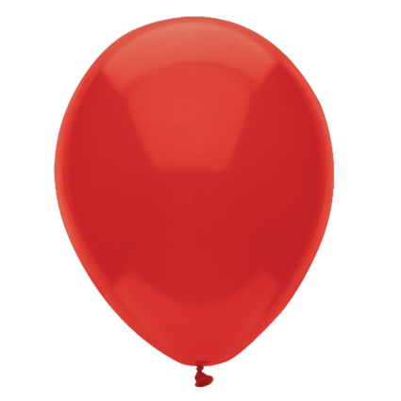

Размеры молекул
Если за 1 секунду вылетает 1000000 молекул, то шарик полностью сдуется через…
840 000 лет

Slide 9
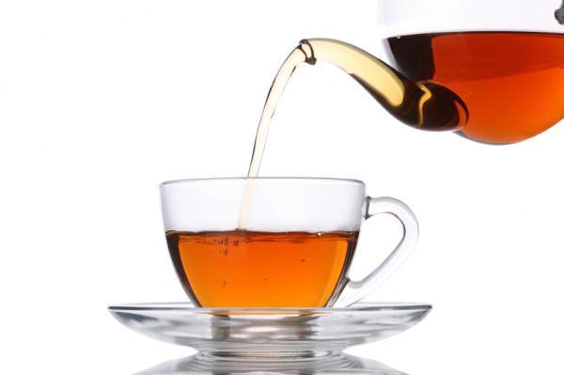
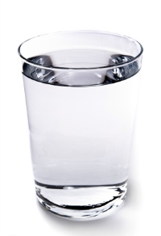


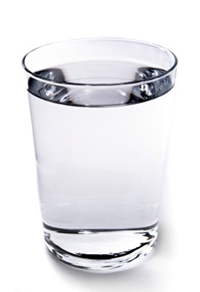
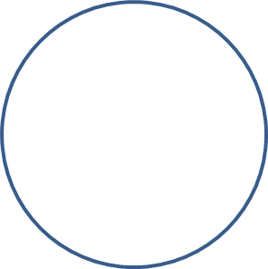


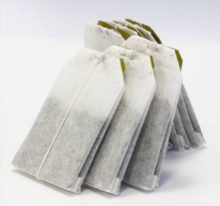
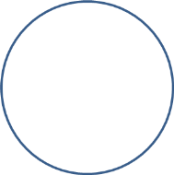

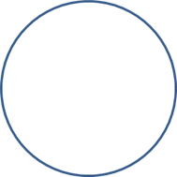

Молекулы разных веществ различны, а молекулы одного и того же вещества одинаковы
Молекулы
воды

Slide 10
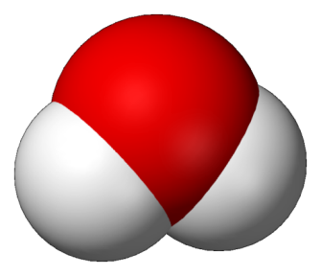

Молекулы состоят из еще более мелких частиц - атомов
молекула воды
атомы водорода
атомы кислорода

Slide 11
Вопросы для повторения
Из чего состоят вещества?
Какие опыты подтверждают, что вещества состоят из мельчайших частиц?
Какой опыт показывает, что частицы вещества очень малы?
Что такое молекула?
Что вы знаете о размерах молекул?
Из каких частиц состоит молекула воды?

